Slide 1
Skechers Debug list
Your Team, Best Akacia
2015/8/26

Slide 2
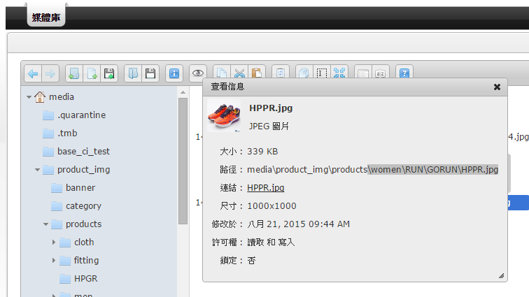
後端媒體庫
使用單元/網址 : 後端的媒體庫
問題描述: 點選鍵盤Ctrl+C無法複製。
瀏覽器版本: Google Chrome (版本 43.0.2357.65 m)
頁面網址: http://demo.akacia.com.tw/skechers/backend/zh-tw/media
IT處理狀態回覆:

Slide 3
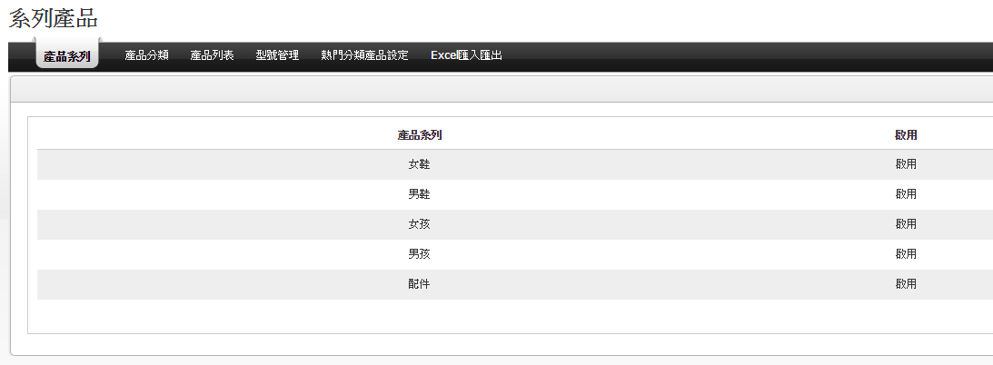

後端
使用單元/網址 : 後端的管理列表頁
問題描述: 請增加筆數與頁數標記。
瀏覽器版本: Google Chrome (版本 43.0.2357.65 m)
頁面網址:
Demo站
建議
IT處理狀態回覆:

Slide 4
後端
使用單元/網址 : 後端的管理列表頁
問題描述: 啟停用建議更改為列表頁也可編輯的模式。
瀏覽器版本: Google Chrome (版本 43.0.2357.65 m)
頁面網址:
IT處理狀態回覆:

Slide 5
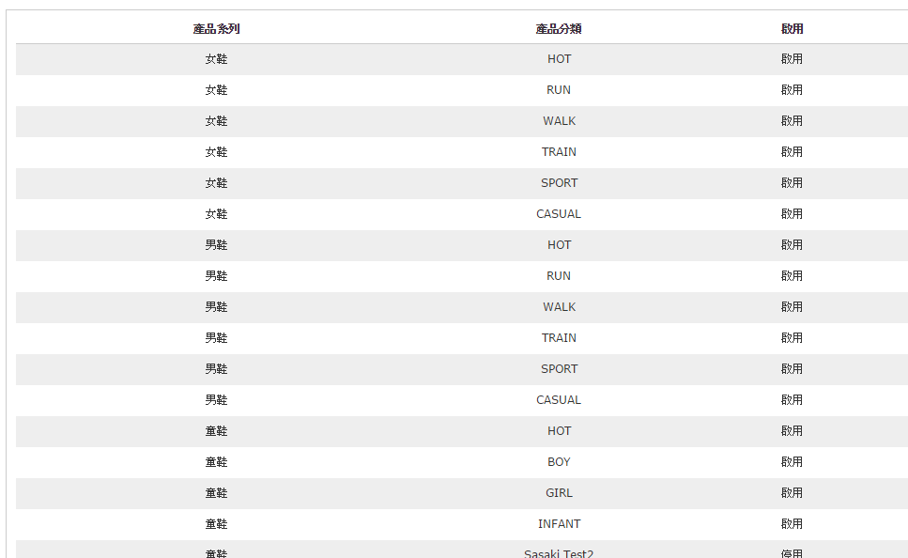
後端
使用單元/網址 : 後端的管理列表頁
問題描述: 是否無分幾筆為一頁?
瀏覽器版本: Google Chrome (版本 43.0.2357.65 m)
頁面網址:
IT處理狀態回覆:

Slide 6
系列產品
使用單元/網址 : 系列產品 / 產品系列(後台)
問題描述: 預設為總共7個，2個停用，目前只有5個啟用的。
瀏覽器版本: Google Chrome (版本 43.0.2357.65 m)
頁面網址: http://demo.akacia.com.tw/skechers/backend/zh-tw/product/listCategory
IT處理狀態回覆:

Slide 7
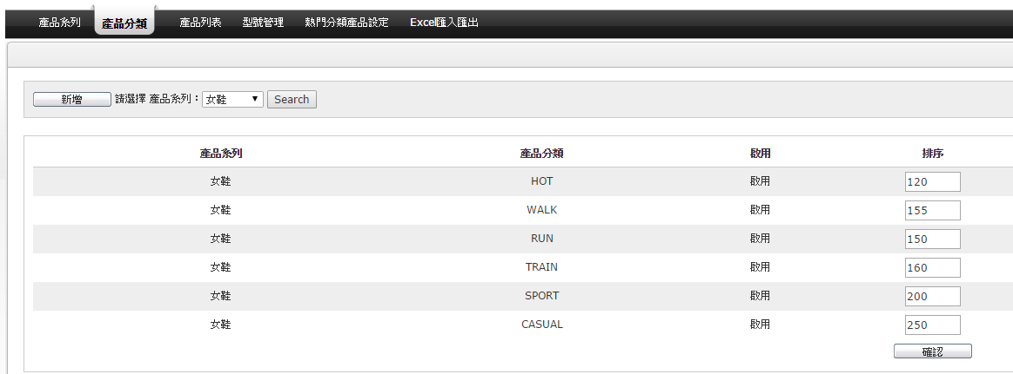
系列產品
使用單元/網址 : 系列產品 / 產品分類(後台)
問題描述: 於列表頁修改完排序或刪除後請停留在該篩選的分類下(目前為編輯完分類會跳轉成All)。
瀏覽器版本: Google Chrome (版本 43.0.2357.65 m)
頁面網址: http://demo.akacia.com.tw/skechers/backend/zh-tw/product/listSeries
IT處理狀態回覆:

Slide 8
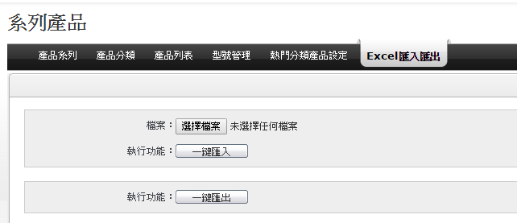
系列產品
使用單元/網址 : 系列產品 / Excel匯入匯出(後台)
問題描述: 若有指定檔案格式，請標示文字說明。
瀏覽器版本: Google Chrome (版本 43.0.2357.65 m)
頁面網址: http://demo.akacia.com.tw/skechers/backend/zh-tw/product/listSeries
IT處理狀態回覆:

Slide 9
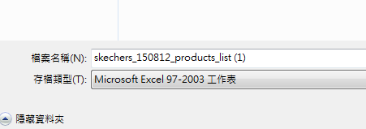
系列產品
使用單元/網址 : 系列產品 / Excel匯入匯出(後台)
問題描述: 匯出的檔案名稱請去除日期。
瀏覽器版本: Google Chrome (版本 43.0.2357.65 m)
頁面網址: http://demo.akacia.com.tw/skechers/backend/zh-tw/product/listSeries
IT處理狀態回覆:

Slide 10
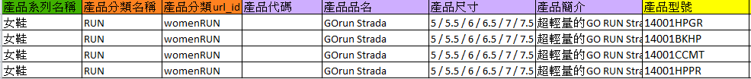
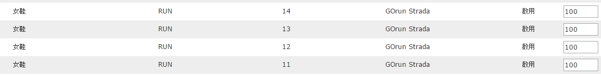
系列產品
使用單元/網址 : 系列產品 / Excel匯入匯出(後台)
問題描述: 匯入Excel後，一樣的品名會在後端新增多筆資料。
瀏覽器版本: Google Chrome (版本 43.0.2357.65 m)
頁面網址: http://demo.akacia.com.tw/skechers/backend/zh-tw/product/listItems
IT處理狀態回覆:

Slide 11
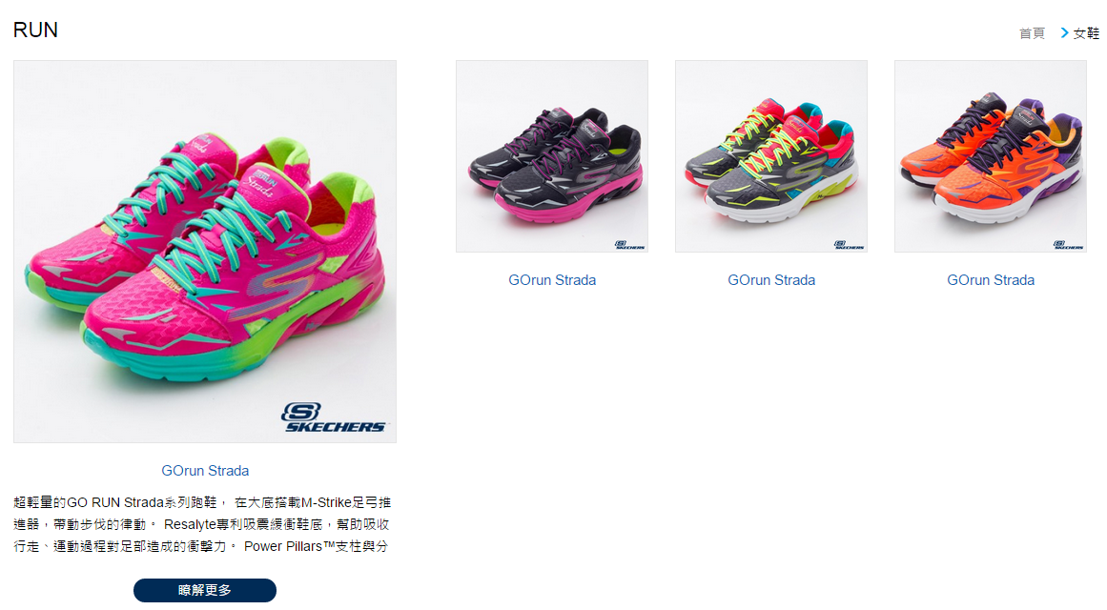
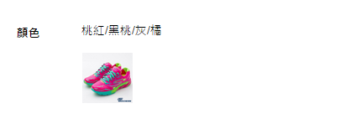
系列產品
使用單元/網址 : 產品內頁(前台)
問題描述: 同樣品名的產品顏色不會在同一頁面顯示。
瀏覽器版本: Google Chrome (版本 43.0.2357.65 m)
頁面網址: http://demo.akacia.com.tw/skechers/zh-tw/product/series/womenRUN
IT處理狀態回覆:

Slide 12
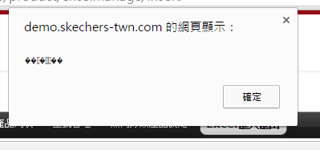
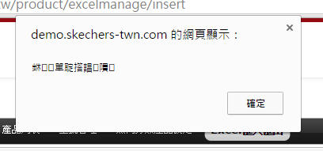
系列產品
使用單元/網址 : 產品內頁(前台)
問題描述: 同樣品名的產品顏色不會在同一頁面顯示。
瀏覽器版本: Google Chrome (版本 43.0.2357.65 m)
頁面網址: http://demo.akacia.com.tw/skechers/zh-tw/product/series/womenRUN
IT處理狀態回覆:

